Slide 1


MEDIA MENGAJAR
Matematika
UNTUK SD/MI KELAS 2

Slide 2
BANGUN DATAR DAN
BANGUN RUANG
Bab
5
TUJUAN PEMBELAJARAN:
Menjelaskan ruas garis pada bangun datar dan bangun ruang.
Menjelaskan bangun datar dan bangun ruang berdasarkan ciri-cirinya.
Membedakan berbagai bentuk bangun datar dan bangun ruang berdasarkan ciri-cirinya.
Menyusun dan mengurai berbagai bentuk bangun datar.
Menjelaskan posisi benda lainnya.

Slide 3


A. Ruas Garis pada Bangun Datar
Ruas garis adalah bagian dari garis yang memiliki dua ujung yang berbeda.
Ruas garis pada bangun datar disebut sisi.
Ruas garis
Ruas
garis
Ruas
garis
Ruas
garis
Ruas
garis
Ruas garis
Ruas garis

Slide 4
B. Ciri-Ciri Bangun Datar
Sisi adalah ruas garis yang membatasi suatu bangun datar.
Sudut adalah daerah pertemuan antara dua sisi.
Titik sudut adalah titik pertemuan antara dua sisi.
SEGITIGA
titik sudut
Ciri-ciri segitiga:
Memiliki 3 sisi
Memiliki 3 sudut
Memiliki 3 titik sudut
sisi
sudut

Slide 5
SEGI EMPAT
titik sudut
Ciri-ciri segi empat:
Memiliki 4 sisi
Memiliki 4 sudut
Memiliki 4 titik sudut
sisi
sudut
SEGI LIMA
titik sudut
Ciri-ciri segi lima:
Memiliki 5 sisi
Memiliki 5 sudut
Memiliki 5 titik sudut
sisi
sudut

Slide 6
C. Pola Bangun Datar
Pola bangun datar berulang dan menarik.
segi empat
segitiga
segi lima
segi empat
segitiga
segi lima
berulang
Pola bangun datar: segi empat – segitiga – segi lima

Slide 7
Pola warna bangun datar berulang dan menarik.
berulang
Pola warna bangun datar: merah muda – hijau – orange

Slide 8
D. Ruas Garis pada Bangun Ruang
Ruas garis pada bangun ruang disebut rusuk.
KUBUS
H
G
E
F
Kubus memiliki 12 ruas garis.
Ruas garis kubus di samping:
AB, BC, CD, AD, AE, BF, CG, DH, EF, FG, GH, dan EH.
D
C
A
B

Slide 9
BALOK
W
V
T
Balok memiliki 12 ruas garis.
Ruas garis kubus di samping:
PQ, QR, RS, PS, PT, QU, RV, SW, TU, UV, VW, dan TW.
U
S
R
P
Q
PRISMA SEGITIGA
F
D
E
Prisma segitiga memiliki 9 ruas garis.
Ruas garis prisma segitiga di samping:
AB, BC, AC, AD, BE, CF, DE, EF, dan DF.
C
A
B

Slide 10
LIMAS SEGI EMPAT
T
Limas segi empat memiliki 8 ruas garis.
Ruas garis limas segi empat di samping:
PQ, QR, RS, PS, PT, QT, RT, dan ST.
S
R
P
Q

Slide 11
E. Ciri-Ciri Bangun Ruang
Sisi adalah bidang yang membatasi suatu bangun ruang.
Rusuk adalah pertemuan antara dua sisi.
Titik sudut adalah titik pertemuan antara tiga rusuk atau lebih.
KUBUS
H
G
Ciri-ciri kubus:
Memiliki 12 rusuk
Memiliki 6 sisi berbentuk persegi sama besar
Memiliki 8 titik sudut
E
F
D
C
A
B

Slide 12
BALOK
PRISMA SEGITIGA
LIMAS SEGI EMPAT
W
V
F
T
T
D
E
U
S
S
R
C
R
P
Q
A
B
P
Q
Ciri-ciri balok:
Memiliki 12 rusuk
Memiliki 6 sisi berbentuk segi empat
Memiliki 8 titik sudut
Ciri-ciri prisma segitiga:
Memiliki 9 rusuk
Memiliki 5 sisi
Memiliki 6 titik sudut
Ciri-ciri limas segi empat:
Memiliki 8 rusuk
Memiliki 5 sisi
Memiliki 5 titik sudut

Slide 13
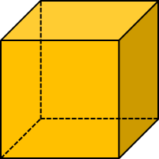
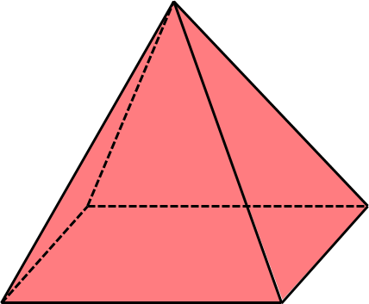
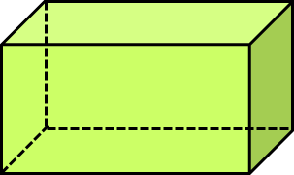
F. Pola Bangun Ruang
berulang
Pola bangun ruang: kubus – limas segi empat – balok

Slide 14

G. Menentukan Posisi Benda terhadap Benda Lain
Contoh:
Pensil terletak di atas meja.
Bingkai foto terletak di belakang pensil.
Bunga terletak di sisi kanan bingkai foto.
Bingkai foto terletak di sisi kiri bunga.
Pensil terletak di depan bingkai foto.

